Slide 1

Promoção do Ambiente de Interconectividade em Saúde como apoio à Implementação da Estratégia de Saúde Digital para o Brasil
Ponto de controle
11 de agosto de 2023

Slide 2
Status / Informes
Ata aprovada;
Exemplos: Pacientes, Estabelecimentos, Profissional, Exames, Imunos.
Acesso: RNDS; CADSUS; CNES
CGIIS e HSL
Retomada do Laboratório OCL
CGIIS
Reunião do GDHP
CGIIS
OBM
Grupo e mapeamentos OBM
CGIIS e HSL
Mapeamentos Imunobiológicos
CGPNI

Slide 3
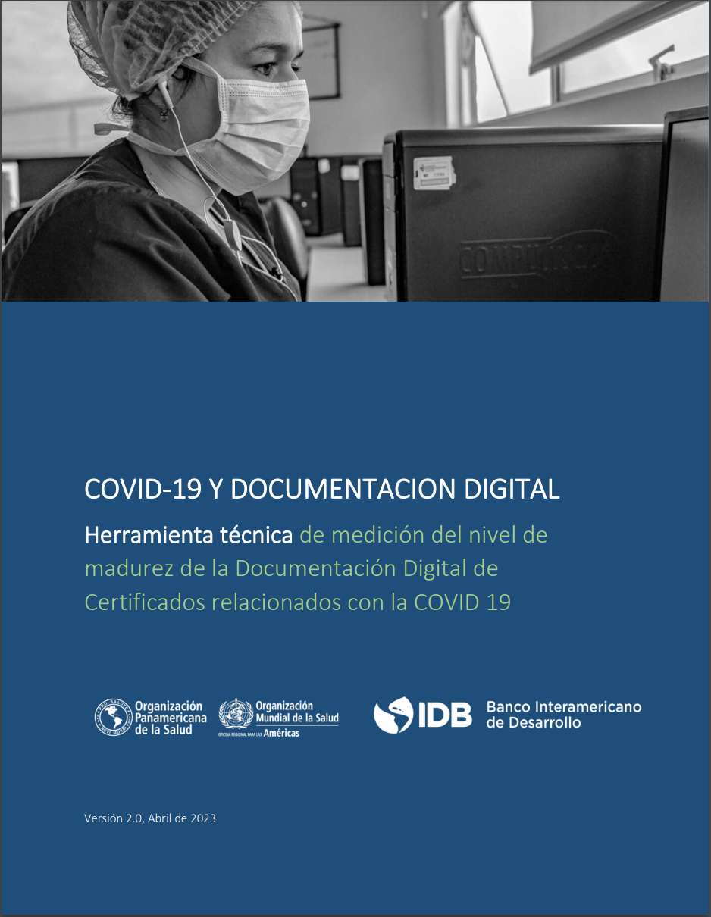
Indicadores
Indicadores |  | Metas |  | Abril | Maio | Junho | Julho
 | Frequência | 6 meses (jun 23) | 12 meses (dez 23)
% de terminologias e domínios locais do bloco imunização e mapeamentos (mapas de conceitos) para as terminologias do IPS carregados no serviço de terminologia | Mensal | 50 | 100 | 100% | 100% | 100% | 100%
% de terminologias e domínios locais do bloco exames e mapeamentos (mapas de conceitos) para as terminologias do IPS carregados no serviço de terminologia | Mensal | 50 | 100 | 0% | 15% | 56% | 77%
% de terminologias e domínios locais do bloco alergias e mapeamentos (mapas de conceitos) para as terminologias do IPS carregados no serviço de terminologia | Mensal | 50 | 100 | 83% | 83% | 94% | 100%
% de medicamentos do cadastro Hórus mapeados para a estrutura da OBM (VTM, VMP, VMPP, AMPP) | Mensal | 50 | 100 | 6% | 47% | 91% | 100%
% de perfis HL7/FHIR que implementam os blocos de imunização, exames e alergias definidos | Mensal | 40 | 100 | 0% | 30% | 55% | 100%
% do Guia de Implementação do Brasil IPS especificado e aderente aos padrões HL7 FHIR IG IPS | Mensal | 20 | 100 | 2% | 46% | 53% | 67%
Número de trabalhos científicos submetidos para publicação e/ou apresentação | Mensal | 0 | 2 | 10% | 100% | 100% | 100%

Slide 4
Status / Informes
Arquitetura e design do paciente
HSL
IG IPS Brasil
HSL e CGIIS
Outros pontos?
Notes:
IG IPS Brasil: CGIIS necessita dar a devolutiva sobre identificar e talvez consultar equipe do CADSUS para avaliar se estão alinhados.

